Slide 1
Творческие успехи моих учеников
Автор: Музалевская Е.В., учитель начальных классов,
ГБОУ СОШ №382 г.СПб

Slide 2
Участие в дистанционном всероссийском конкурсе «Семейные каникулы»
Участники конкурса:
Бабенко Виктория,
Дабижа Егор,
Ткачук Мария.
В конкурсе активно участвовали не только ребята, но и их родители.

Slide 3
Лауреатом конкурса стала Бабенко Виктория!

Slide 4
Лучшая работа!
Стихотворение
«На море»
Мы всей (1)семьёй (3)мечтали о (7)лете,
Чтоб домчаться на море в машине - карете.
(2)Каникулы, (2)каникулы! Сбылась моя (3)мечта!
Я проведу (2)каникулы, на радостях крича!
Загорали на море, купались,
В аквапарке мы тоже плескались,
В дельфинарий зайти не забыли
И в Сафари – парке мы были.
Взяли кораблик мы напрокат,
Чтоб (5)вместе смотреть на красивый закат.
Жук-олень попался нам на воде.
Мы не бросили его в беде:
На солнышко вынесли мы жука,
Чтобы лучи подсушили бока.
Жук в благодарность нам зажужжал
И усами всем помахал!
На море (6)весело мы (4)отдохнули,
А напоследок немножко взгрустнули.
(2)Каникулы, (2)каникулы! Сбылась моя (3)мечта!
Я провела (2)каникулы, так радостно крича!

Slide 5
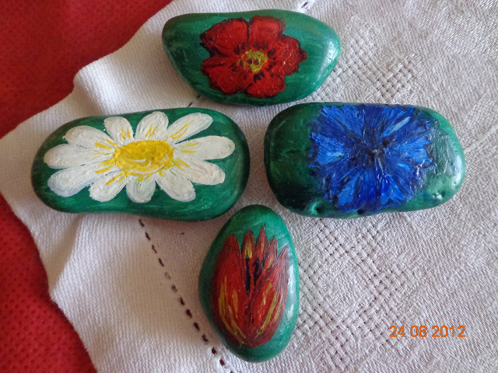

Slide 7
Работы участников!
Ткачук Мария
Стихотворение
«Отдых всей семьей»
Самая дружная в мире (1) семья
Конечно же наша: папа, мама и я!
(7) Лето мы любим, (2) каникулы – ДА!
Объехать весь свет – это наша (3) мечта!
Как здорово (5) вместе всем (4) отдыхать,
(6) Весело купаться, на солнце загорать!
Какое это счастье – с папой, с мамой быть,
Помогать друг другу, радовать, любить!

Slide 8
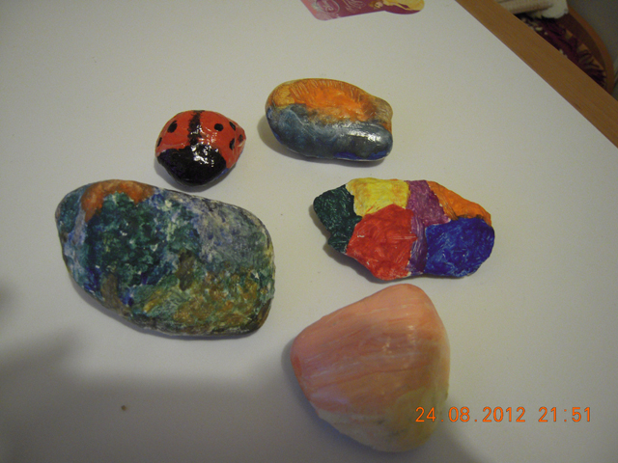

Slide 10
Работы участников!
Дабижа Егор
Стихотворение
«Летние каникулы»
Летние(7) каникулы (2)– веселая(3) пора,
Мы вместе(3) едем отдыхать(3), как я мечтал(3). Ура!
Люблю на солнышке валяться,
В теплом море искупаться,
Покататься на доске,
Порезвиться на песке.
Всей семьей(1) мы поиграем
В бадминтон, футбол, пинг-понг,
Книжку вместе(3) почитаем,
Ведь читать мы обожаем!

Slide 11
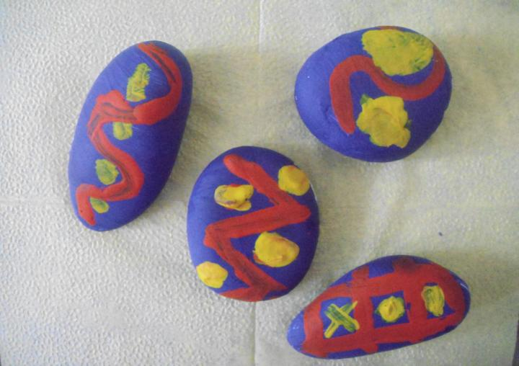

Slide 13
Отзыв о работе:
Как мы приняли участие в летнем конкурсе.
Когда нам позвонила классная руководительница моего сына-третьеклассника и предложила принять участие в конкурсе, то мы с сыном подумали, что трудностей не боимся и согласились. Я почему-то себе представляла, что это будет что-то типа викторины, т.е. список вопросов, на которые нужно правильно ответить, но я ошиблась. Когда мы с сыном получили задание, то поняли, что нам предстоит преодолевать некоторые трудности.

Slide 14
Как мы сочиняли стихотворение.
Первое задание было сочинить стихотворение. Как оказалось – у меня с ребенком (т.к. папа у нас от стихов не понимает вообще) пишем стихи разными стилями: я, как привыкла с 14 лет, – «в рифму», а мой ребенок, 9 лет – «белым стихом». Мы очень долго корректировали стихотворение, чтобы уместились бы оба стиля и чтобы не было такой ситуации, как в «Незнайке»: «Рифма есть – смысла нет, смысл есть – рифмы нет».

Slide 15
Как мы искали различия.
С поиском различий мы обошлись «без лишней крови», ребенок быстренько их нашел, а я их записала. Единственное, что нас беспокоило, то на маяке и на корабле, а также на закопанной девочке не было различий на обеих картинках. Это заставляло нас с ребенком раз за разом пересматривать рисунок для поиска несовпадений.

Slide 16
Как мы делали «нужные камушки».
О-О-О! Это самое интересное: когда я читала задание, у меня была идея вообще отказаться от участия в конкурсе. Я уже хотела позвонить учительнице и сказать, что мы не смогли выполнить задание.Только мысль о том, скольких родителей отсеет это задание – помогла нам его выполнить. Когда я читала условия, в моей голове билась только одна мысль : «Галька??!!!». Когда мы с ребенком нанесли первый слой белой гуаши (с клеем ПВА) на камни, то через час ожидания, мы поняли, что ждать ее высыхания нам еще пару часов, поэтому легли спать. В итоге раскрашивал гальку сам ребенок (т.к. я обычная работающая мама, которая дома целый день только в выходные).

Slide 17
Как мы делали летнее угощение.
Вообще-то с покупкой ягод и яблок мы (с помощью нашего папы) справились. Ребенок с энтузиазмом принялся украшать половинки – «корзинки» яблок имеющимся материалом. Для заправки мы выбрали взбитые сливки, сын радостно заливал их в свой рот и в яблоки. Здесь у нас особых проблем вообще не возникло, если бы не предыдущее задание (раскрашенные камушки), которое надо было оказывается сфотографировать на сервированном столе (т.е. «корзинки» с камушками). У нас задание 3 и 4 было готово в разное время. Т.е. четвертое раньше третьего, поэтому мы поставили «корзинки» в холодильник – и вечером будем фотографироваться

Slide 18
Заключение:
Ребята выполняли работу летом, в августе. По итогам конкурса все участники получили грамоты. Большой радостью была победа в конкурсе Виктории Бабенко! В сентябре, на первых уроках, ребята поделились успехами с одноклассниками, показали свои работы и предложили всем сделать творческие работы на тему «Семейные каникулы».

